Slide 1
The Implementation and Analysis of OpenFlow-based Bandwidth Aggregation Routers in Heterogeneous Networks
異質網路中基於 OpenFlow 之 頻寬聚集路由器實作與分析
學生:賴意姍 指導老師: 吳坤熹 老師

Slide 2
研究背景
隨著網路應用多樣化，在校園或企業網路中，不在是像過去傳輸文字而演進到即時訊息，因此所面臨頻寬不足的問題。
對於增加網路頻寬取得分非常方便，可向 ISP 要求提升本身上網頻寬或者向 ISP 增加幾條對外線路增加頻寬。
Notes:
隨著網路應用多樣化，對於網路頻寬的需求量也逐漸上升，在校園或企業網路中，不在是像過去傳輸文字而演進到即時訊息，因此所面臨頻寬不足的問題。
對於現在增加網路頻寬取得分非常方便，可向 ISP 要求提升本身上網頻寬或者向 ISP 增加幾條對外線路增加頻寬。
舉一個故事來說明：

Slide 3
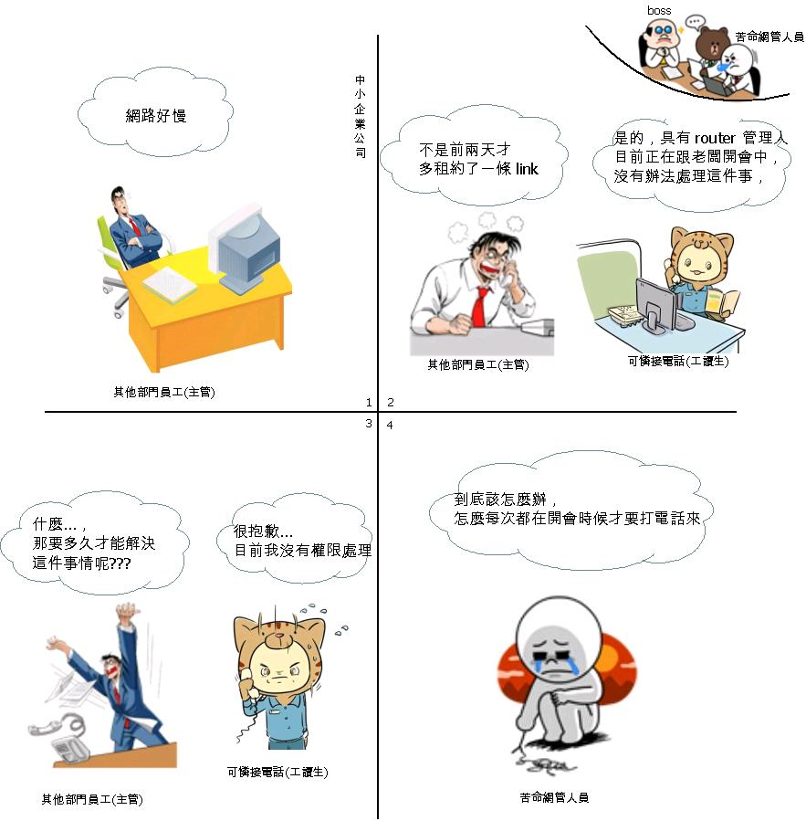
研究背景(cont.)- Storyboard
Notes:
1. 在某一天的下午網路忽然變得好慢，於是系統部門(主管)，大發雷霆。
2. 打電話給網管人員，您們網路怎們管理的，速度怎麼跟烏龜一樣，不是前兩天才多租約了一條 link 。
3. 是的，但是具有 router 管理人目前正在跟老闆開會中，沒有辦法處理這件事。
4. 什麼...，那要多久才能解決這件事情呢???
5. 很抱歉...目前我沒有權限處理。
6. 到底該怎麼辦，怎麼每次都在開會時候才要打電話來。

Slide 4
研究背景(cont.)-Storyboard
Notes:
7. 搞不懂，明明WAN2很順暢，流量卻老往WAN1跑??
8. 於是在下班後與朋友去喝一杯和訴苦，他朋友就告訴苦命網管人員別難過，告訴你，你知道OpenFlow嗎?使用它可以讓你在任何地方都能解決很多事情唷
9. 什麼...何時有了新的技術，一定要好好學會，於是苦命網管人員就日夜研究 OpenFlow 技術
10. 終於最後成功學會了，一直想追求的技術

Slide 5
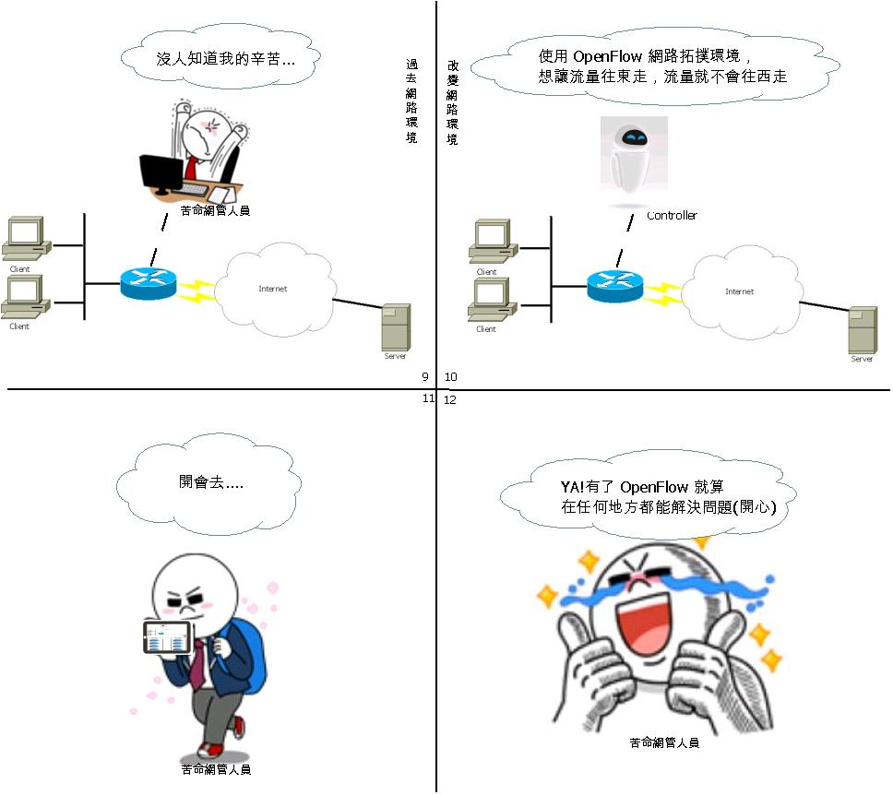
研究背景(cont.)-Storyboard
Notes:
11. 在過去網路環境，苦命網管人員需要不停的設定，
12. 有了 OpenFlow 技術網路拓撲環境就改變了，想讓流量往東走，流量就不會往西走
13. 於是開會去...
14. YA!有了 OpenFlow 技術就算在任何地方都能解決問題(開心)

Slide 6
研究動機
邊界負載平衡路由器(Border Load Balance Router)的設定過於繁複。
提供一個架構讓中小企業公司都適用。
網路管理人員或研究人員可自行定義自家網路環境，布局限在於一個軟硬體設備上。

Slide 7
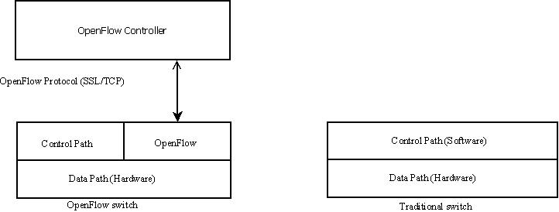
背景知識-Software-Defined Networking (SDN)
參考來源：[1]
Notes:
傳統 TCP/IP 網路通訊協定下，為了呈現各種網路協定，發送傳輸路徑(Data Path)由硬體路由器(Router)決定，封包需要經過不停的拆裝和重組，在這樣情況下無法有效發揮網路頻寬。
OpenFlow 具體實現 SDN 架構技術，SDN 是由美國史丹佛大學 Clean State 提出 ，把路由器的控制平面(control plane) 從資料平面（data plane）中分離出來，以軟體方式實做。這個架構可以讓網路管理人員，在不更動硬體裝置的前提下，以中央控制方式，用程式重新規劃網路，為控制網路流量提供了新的方法，也提供了核心網路及應用創新的良好平台。

Slide 8
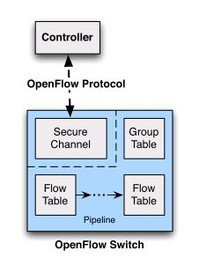
背景知識(cont.)-OpenFlow
參考來源：[2]
Notes:
OpenFlow 網路環境包含三個主要部份：1. 定義網路封包傳輸路徑的 OpenFlow 路由表（Flow Table）；2. 決定網路封包流向的控制器（Controller）；3. 傳輸溝通用的 OpenFlow 協定（OpenFlow Protocol）。

Slide 9
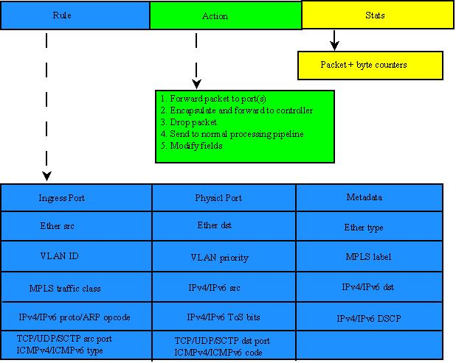
背景知識(cont.)-OpenFlow
Flow Table
Notes:
在 Flow Table 中，主要有三個部分：
1. Rule：定義每一個 flow entry，如何與封包進行比對。
2. Action：定義如何對每一個flow進行處理的動作。
3. Stats：對於每一個 flow 有多少 packet and byte counters，且當中的 time 是計算從最後一次有符合此 flow 的目前時間差距，可以幫助移除無用的 flow。

Slide 10
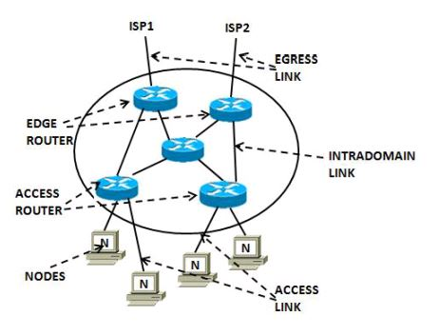
相關研究- Distributed Route Control to Load Balance
參考來源：[3][4]
Notes:
提到現在的邊界路由器有兩個或兩個以上的網路介面時，使用默認 (Default) 的方式與其他的邊界路由器通訊，為了避免會一直使用在相同單一路徑上，於是作者提出了貪婪 (Greedy) 算法使用動態方式解決一直在相同單一路徑上問題，貪婪算法是只看眼前的路徑誰的成本低就往哪一條路徑走，在這一篇 paper 作者提到使用的環境 link(s) cost 是相同的來做實驗測試。

Slide 11
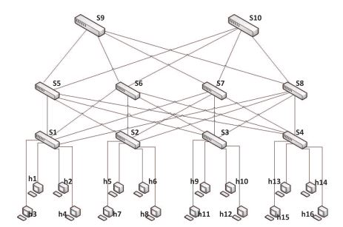
相關研究 -LABERIO
參考來源：[5]
Notes:
h1 to h16 之間進行網路視訊與通話，h1 要到 h16 有多種路徑選擇，現在 h1 發送出封包給上層 S1(有四條 link 路徑)，然後會判斷目前 link 流量路徑誰為最忙碌，誰最為輕鬆，必須把每個 link 都算出來，使用公式1的結果來選擇最輕路徑(lightest path)，進行通訊。

Slide 12
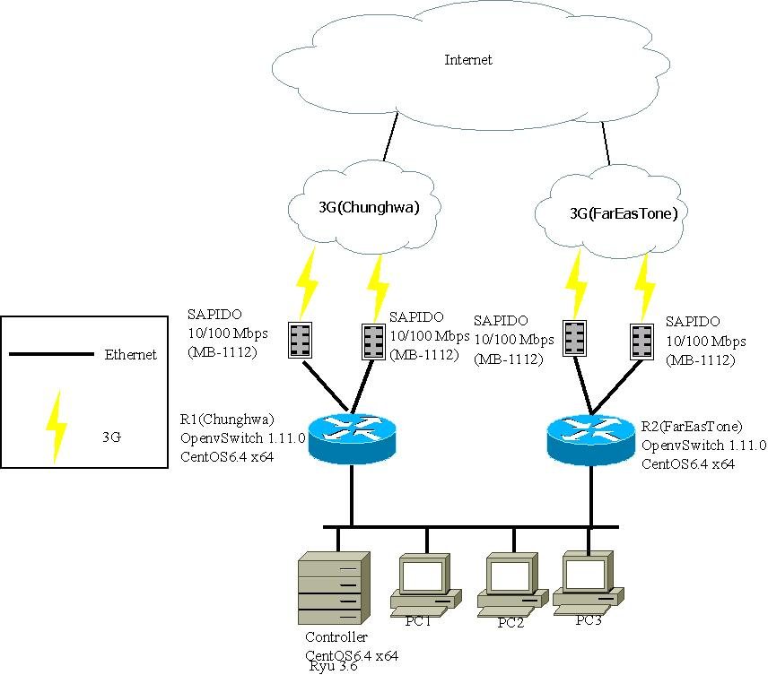
網路拓撲架構圖
Notes:
系統中主要包括了五個組成要件，第一個是建立控制核心 Ryu Controller ，用來與 Open vSwitch 建立連線通道並進行控制；第二個是 Open vSwitch ，用來管理內部使用者對外網路出入的介面；第三個是 SAPIDO，負責作為連接 3G/Wi-Fi；第四個是一台 HP 1410-24G Switch，負責連接底下所有不同 LAN 電腦；第五個是使用者電腦，扮演著客戶端的需求。
第一個封包
第二個封包

Slide 13
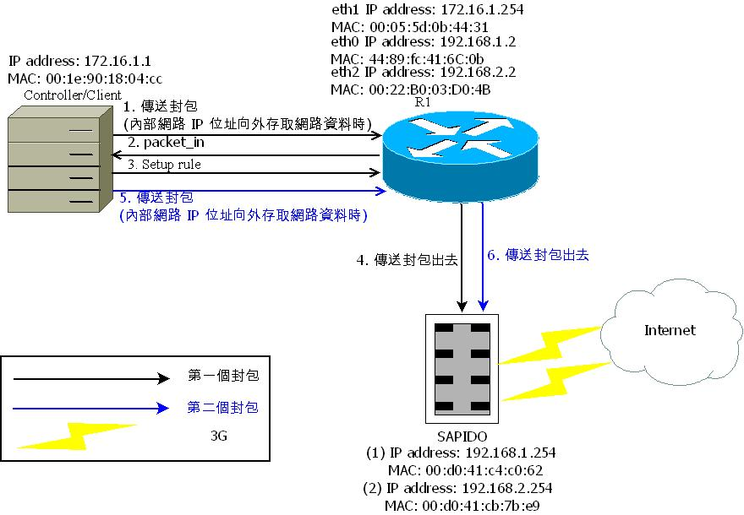
系統實作(cont.)-環境
順序 | src IP address | src MAC | dst IP address | dst MAC | 描述
1. | 172.16.1.1 | 00:1e:90:18:04:cc | 163.22.21.84 | 00:05:5D:0B:44:31 | PC1→R1
Notes:
1. PC1 傳送檔案給 server(163.22.21.84)
2. 當 R1 ovs0(eth1)收到封包，如果沒有比對到 rule 就使用 packet in 給 Controller
-Controller 判斷 R1(eth0 and eth2)link 目前使用流量選擇最低的
-修改 src_ip, src_mac, dst_mac(去), 修改 src_mac, dst_ip, dst_mac (回)
3. 新增 R1 rule
4. 將封包傳送到 SAPIDO
首先一開始啟動 Ryu Controller ，再來讓兩台 Open vSwitch 與 Ryu Controller 建立連線，當如果底下使用者需要對外存取資料時，
如果來源 IP 位址是內部網路，然而目地 IP 位址不是，Open vSwitch Packet in 給 Ryu Controller 來處理，等待 Ryu Controller 處理完後 Ryu Controller 會 Setup rule 給 Open vSwitch，如果是從 Internet 進來的封包 Open vSwitch 也會 Packet in 給 Ryu Controller，Ryu Controller 處理完後在 Setup rule 給Open vSwitch。

Slide 14
系統實作(cont.)-環境
順序 | src IP address | src MAC | dst IP address | dst MAC | 描述
2. | 172.16.1.1 | 00:05:5D:0B:44:31 | 163.22.21.84 | 00:1e:90:18:04:cc | R1→Controller

Slide 15
系統實作(cont.)-環境
順序 | src IP address | src MAC | dst IP address | dst MAC | 描述
3. | 172.16.1.1 | 00:1e:90:18:04:cc | 163.22.21.84 | 00:05:5D:0B:44:31 | Controller→R1

Slide 16
系統實作(cont.)-環境
順序 | src IP address | src MAC | dst IP address | dst MAC | 描述
4. | 192.168.1.2 | 44:89:fc:41:6C:0b | 163.22.21.84 | 00:d0:41:c4:c0:62 | R1→SAPIDO

Slide 17
系統實作(cont.)- Flow tables
R1 Flow tables
Table 0
Priority | Match | Action
1 | ipv4_src=172.16.1.0/24 , ipv4_dst=172.16.1.0/24 | Normal
Table 1
Priority | Match | Action
500 | ipv4_src=172.16.1.1 | eth_src=00:22:B0:03:D0:4B, eth_dst=00:d0:41:cb:7b:e9, ipv4_src=192.168.2.2,Output:3
R2 Flow tables
Table 0
Priority | Match | Action
1 | ipv4_src=172.16.2.0/24 , ipv4_dst=172.16.2.0/24 | Normal
Table 1
Priority | Match | Action
500 | ipv4_src=172.16.2.1 | eth_src=68:05:CA:16:CB:D4, eth_dst=00:d0:41:cb:7b:f3, ipv4_src=192.168.3.2,Output:2

Slide 18
系統實作(cont.)-硬體規格
Controller
CentOS 6.4 x64
Ryu 3.6
OpenFlow v1.3
R1(Chunghwa) and R2(FarEasTone)
CentOS 6.4 x64
OpenvSwitch 1.11.0
SAPIDO
10/100 Mbps (MB-1112)
Ver2.0.28
Switch
HP 1410-24G Switch

Slide 19
效能量測
指標
Throughput(iperf)
Packet loss rate(iperf)

Slide 20
效能量測(cont.)-實驗架構
二台路由器
Server: FreeBSD 9.0
Controller/Client : CentOS 6.4
R1(Chunghwa):CentOS 6.4
R2(FarEasTone):CentOS 6.4

Slide 21
效能量測(cont.)-Throughput
圖表
縱軸：Throughput(kbps)
橫軸：Time(sec)
紅色：interface 1
藍色：interface 2

Slide 22
效能量測(cont.)-Packet loss rate
圖表
縱軸：Packet loss rate(%)
橫軸：Packet Size(bytes)
紅色：interface 1
藍色：interface 2

Slide 23
結論
提供一個中小企業都能自動化使用負載平衡，無需讓網路管理者來手動設定，減少額外的成本(例如：人力)。
提出使用 OpenFlow 概念實作出一個具有動態路由負載平衡功能。
實作環境無需整個網路環境都使用 OpenFlow 。

Slide 24
未來展望
R1 and R2 中間多加一條 link，如果判斷 R1 這個路由器對外 Link(s) 超過一定的流量時，可以將部分封包導向 R2 對外 Link(s)上，繼續運作。

Slide 25
參考文獻
[1] Software Defined Networking, [http://en.wikipedia.org/wiki/Software-defined_networking]
[2] OpenFlow Switch Speciﬁcation Version 1.3 , June. 25, 2012
[3] A.S. Sairam, G. Barua, “Load Balancing Inbound Trafﬁc in Multihomed Stub Autonomous Systems,” Jan. 2009.
[4] A.S. Sairam, G. Barua, “Distributed Route Control Schemes to Load Balance Incoming Trafﬁc in Multihomed Stub Networks,” Jan. 2010.
[5] H. Long, Y. Shen, M. Guo, F. Tang, “LABERIO: Dynamic load-balanced routing in OpenFlow-enabled networks,” Mar. 2013.
[6]

Slide 26
Demonstration

Slide 27
系統實作-OpenFlow 功能介紹
類別 | 功能
SwitchFeatures | Controller and Switch 建立連線時就給 rule
FlowStatsReply | 查看每個 Switch Flow 使用流量
PortStats | 查看每個 Switch Port 狀態使用流量
PacketIn | 當 Switch 收到封包，如果沒有比對到 rule 就在封包加上 OpenFlow header 給 Controller

Slide 28
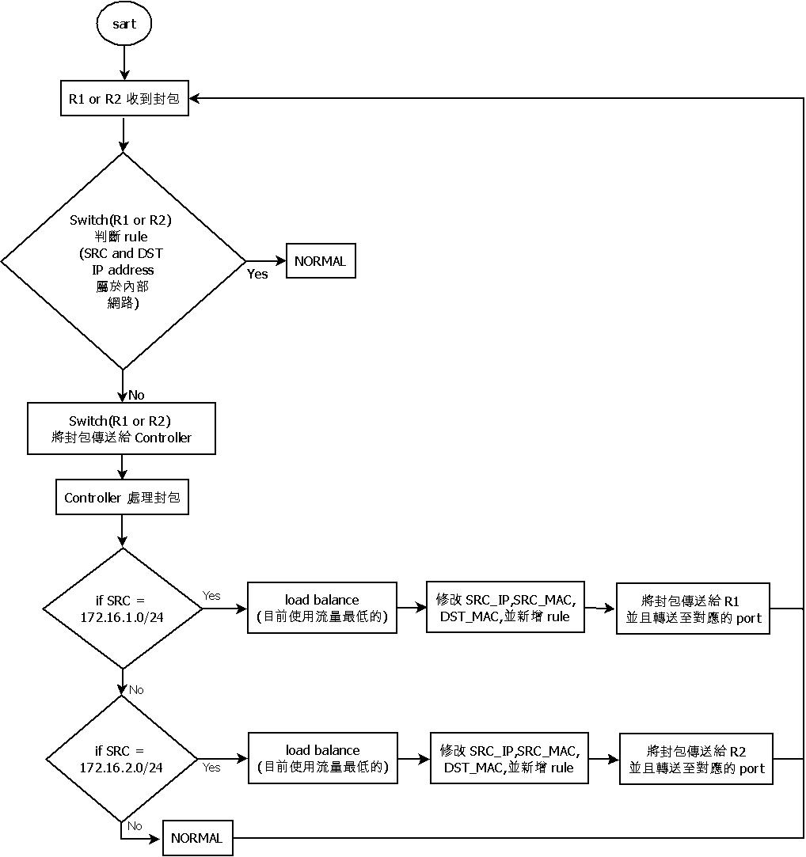
系統實作(cont.)-Load Balance 演算法

